Slide 1
Sistema de dotación de agua residencial
Sistema tanque a tanque.

Slide 2
Descripción del problema
El tanque bajo debe mantener entre un rango de nivel de agua, el cual no permita que el tanque se vacíe pero tampoco se desborde.
El tanque elevado, debe mantener un nivel de agua el cual garantice la demanda permanente de los usuarios, pero que a la vez no se desborde el mismo.
El uso de sensores adecuados a los requisitos descritos, estos sensores detectaran los niveles de agua críticos en ambos tanques, que activaran o desactivaran el sistema de bombeo.
Para prolongar la vida útil del sistema de bombeo y garantizar la dotación continua, el art 201 recomienda el uso de dos bombas, que trabajen de forma alterna.

Slide 3
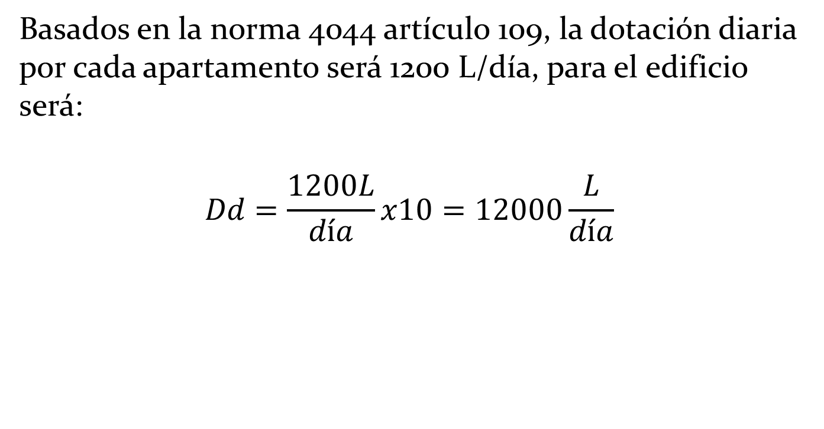
Dotación de agua
Basados en la norma 4044 artículo 109, la dotación diaria por cada apartamento será 1200 L/día, para el edificio será:
$$Dd=\frac{1200L}{día}x10=12000\frac{L}{día}$$

Slide 4
Dimensiones de los tanques
Basados en el artículo 161 de la norma 4044:
Tanque bajo una capacidad de 9000 litros con dimensiones: 2m de alto, 1,5m de ancho y 3m de profundidad.
Tanque elevado escogimos una capacidad de 6000 litros con dimensiones: 2m de alto, 1,5m de ancho y 2m de profundidad.

Slide 5
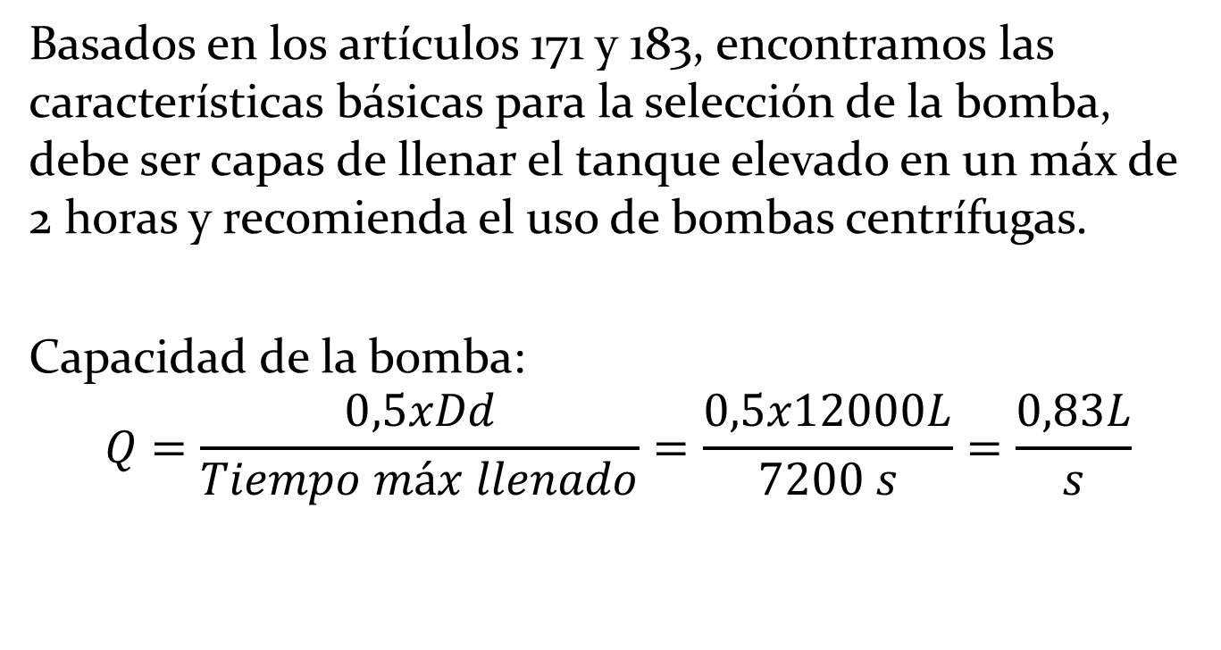
Elección de la bomba: Capacidad de la bomba
Basados en los artículos 171 y 183, encontramos las características básicas para la selección de la bomba, debe ser capas de llenar el tanque elevado en un máx de 2 horas y recomienda el uso de bombas centrífugas.
Capacidad de la bomba:
$$Q=\frac{0,5xDd}{Tiempo máx llenado}=\frac{0,5x12000L}{7200 s}=\frac{0,83L}{s}$$

Slide 6
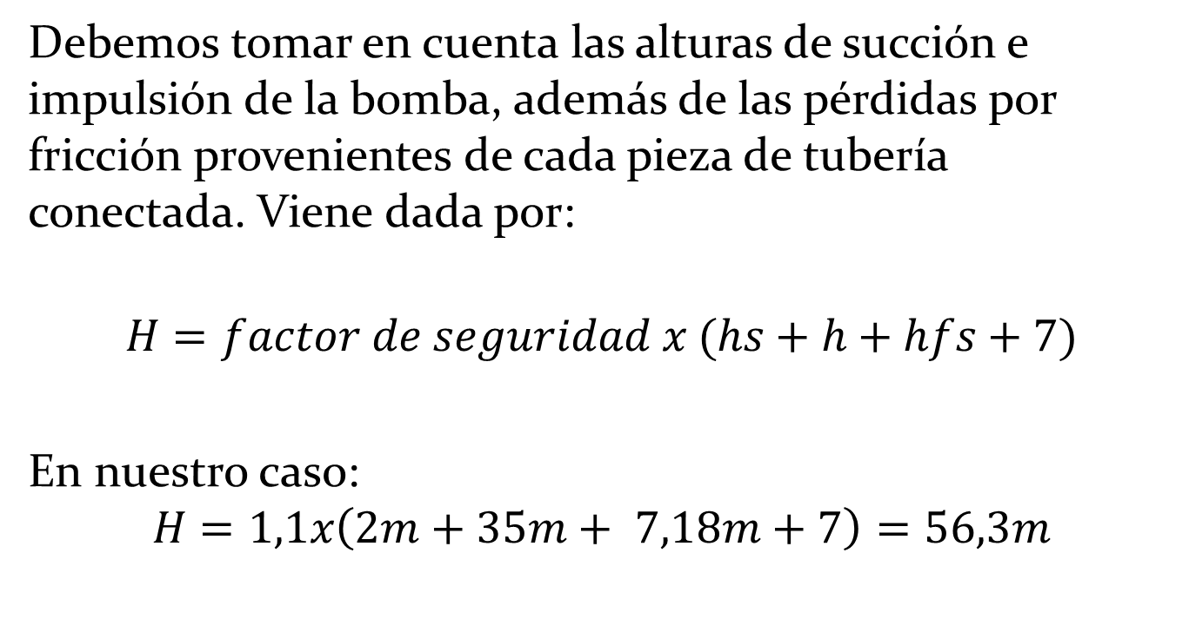
Elección de la bomba: altura dinámica
Debemos tomar en cuenta las alturas de succión e impulsión de la bomba, además de las pérdidas por fricción provenientes de cada pieza de tubería conectada. Viene dada por:
$$H=factor de seguridad x (hs+h+hfs+7)$$
En nuestro caso:
$$H=1,1x\left(2m+35m+ 7,18m+7\right)=56,3m$$

Slide 7
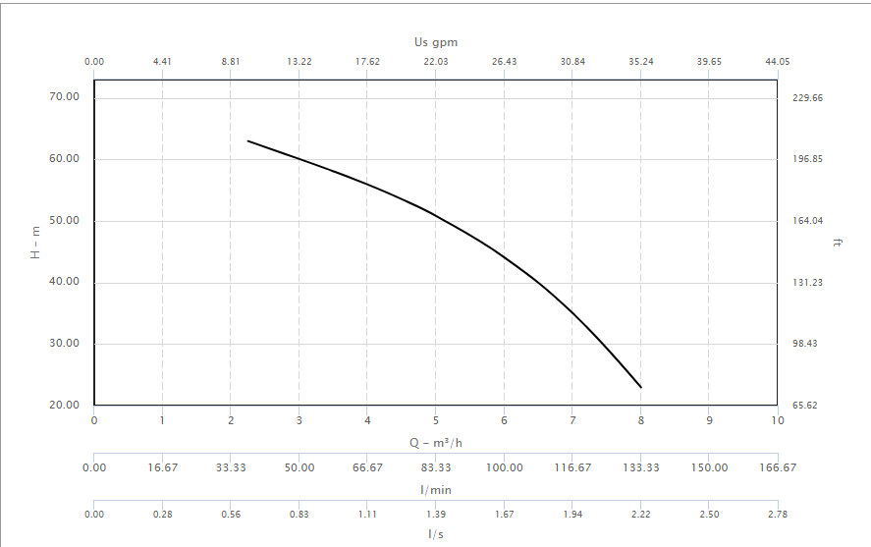
Elección de la bomba
MXH 406 230/400, multicelular horizontal monobloc de acero inoxidable al cromo níquel.

Slide 8
Elección de los sensores
Para cumplir los requerimientos del sistema, hemos escogido relés de nivel que tienen como sensores electrodos, además de una válvula con flotador.

Slide 9
Elección de protección de la bomba
Basados en el Código Eléctrico Nacional, capítulo 4 sección 430, escogimos los instrumentos que demanda las características de la bomba.
Contactor: T02BN13U7 Schneider.
Térmico: LRD16 Schneider.
Breaker: THHQB32020 General Electric.
Relé alternador: DLA71 Carlo Gavazzi.

Slide 10
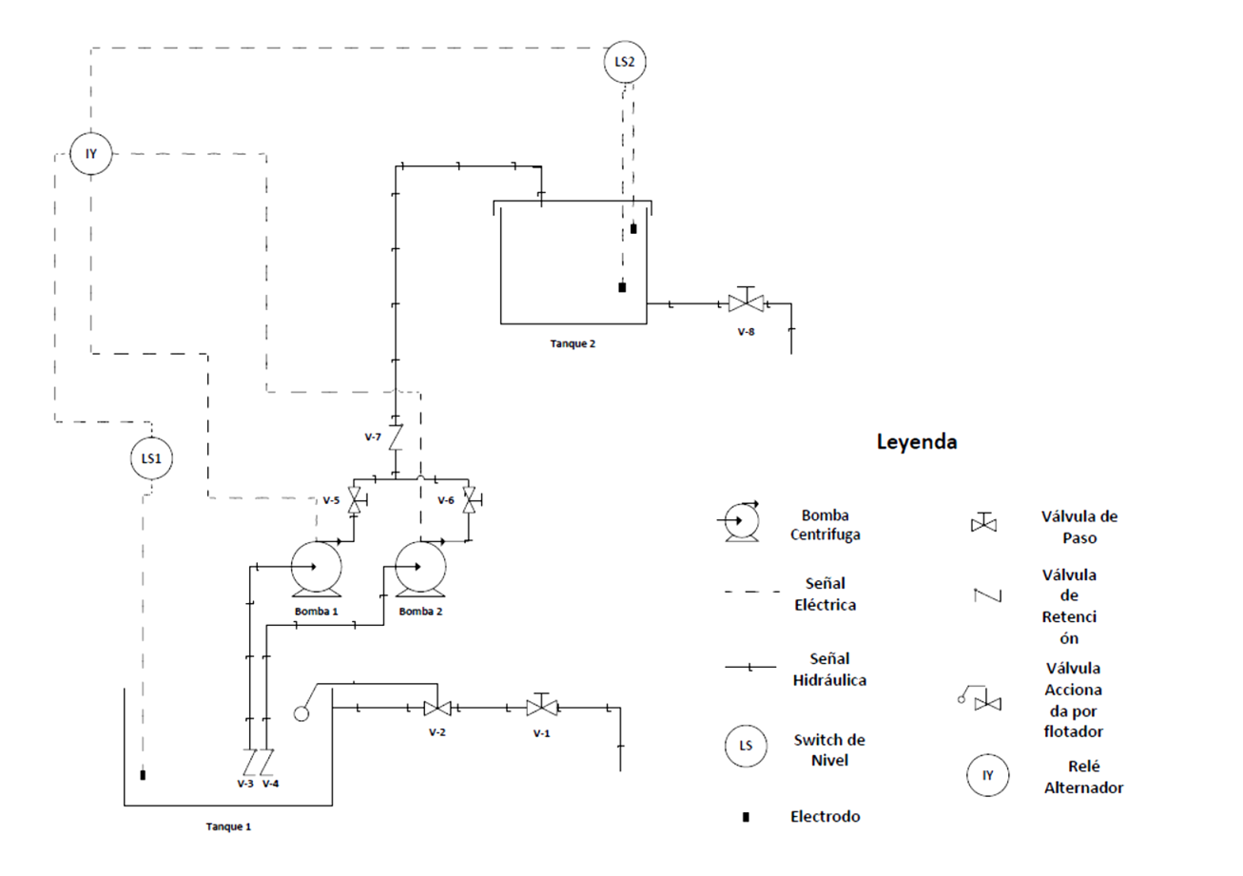
Diagrama P&ID del sistema tanque a tanque

